Slide 1
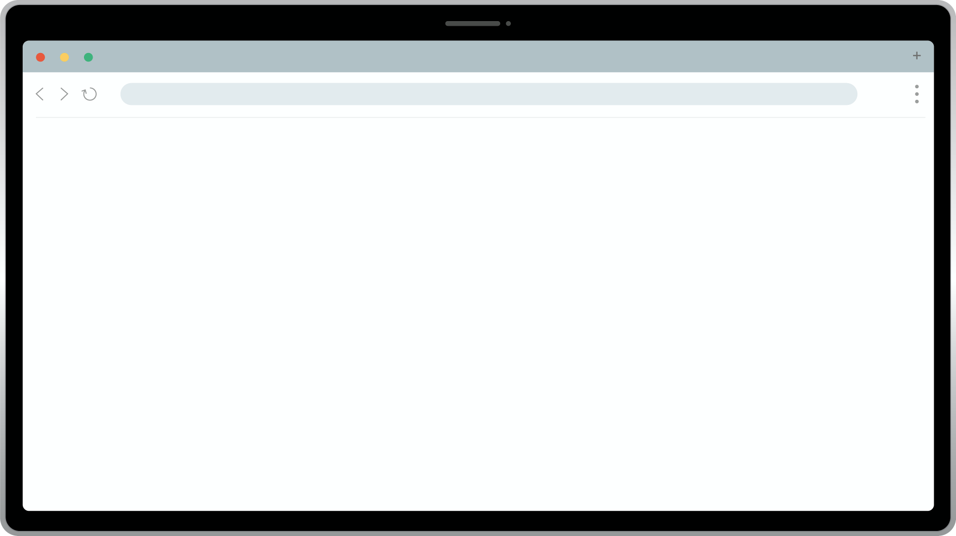





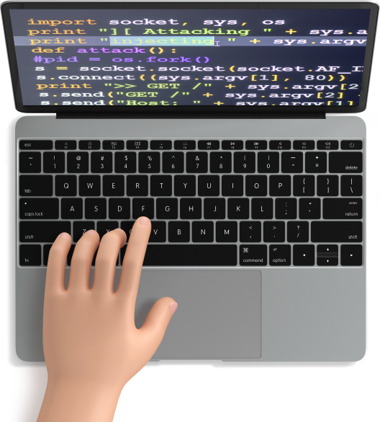

File Edit View Option
2080.06
양산센터.COM
1
2
3
4
5
6
7
8
9
10
11
12
13
14
15
16
17
18
19
20
21
// Welcome to the Coding Plan
console.log("Developer's Programming Plan");
{
;
나도 할 수 있다
IT 웹개발자 강의
// Ready to Start?
console.log("Next Page");
------------------------------------------------------------------------------------------------------------
------------------------------------------------------------------------------------------------------------
Notes:
안녕하세요. 저는 임종현이라고 하구요 센터 클래스를 통해 여러분을 만나뵙게 되었습니다. 만나서 반갑습니다~
바로 강의 들어가면 너무 지루하니깐, 가볍게 서로 조금씩 알아가보는 시간을 먼저 가져보려고 해요. 혹시 여기에서 개발 해보신분?
다들 개발에 관심이 있어 오늘 클래스를 들으러 왔을거라고 생각되는데요, 한분씩 개발에 어떻게 관심을 가지게 되었는지? (혹시 관심없는데 그냥 들으러 오신분 없으시죠?)

Slide 2
{나도 할 수 있다! IT 웹개발자 강의
목차
01
02
03
강사 소개
웹 이란?
웹 개발 분야 &
취업 경로
CONTENTS
- 인터넷과 웹
- 웹 사이트와 웹 페이지
- B2B(솔루션) / B2C (서비스)
- 프리랜서 / SI
04
05
06
웹 기초 강의
실습
마무리
- HTML/CSS/JavaScript
- HTML 태그 실습
- 나만의 홈페이지 만들기
- Github 가입
- 내가만든 페이지 배포
Notes:
강의 순서는 다음과 같이 진행하려고 해요.

Slide 3

{나도 할 수 있다! IT 웹개발자 강의
강사 소개
임종현 강사
경력사항
교육기부 활동 (인제 간단하죠)
NHN 아카데미 부트캠프 과정 수강
현직 웹 개발자
강의 분야
웹 개발
--------------------------------------------------------------
--------------------------------------------------------------
# 나도
# 할 수 있다
# 웹 개발자
Notes:
- 필드에서 실무를 열심히 뛰고 있는 현직 웹 개발자에요.

Slide 4
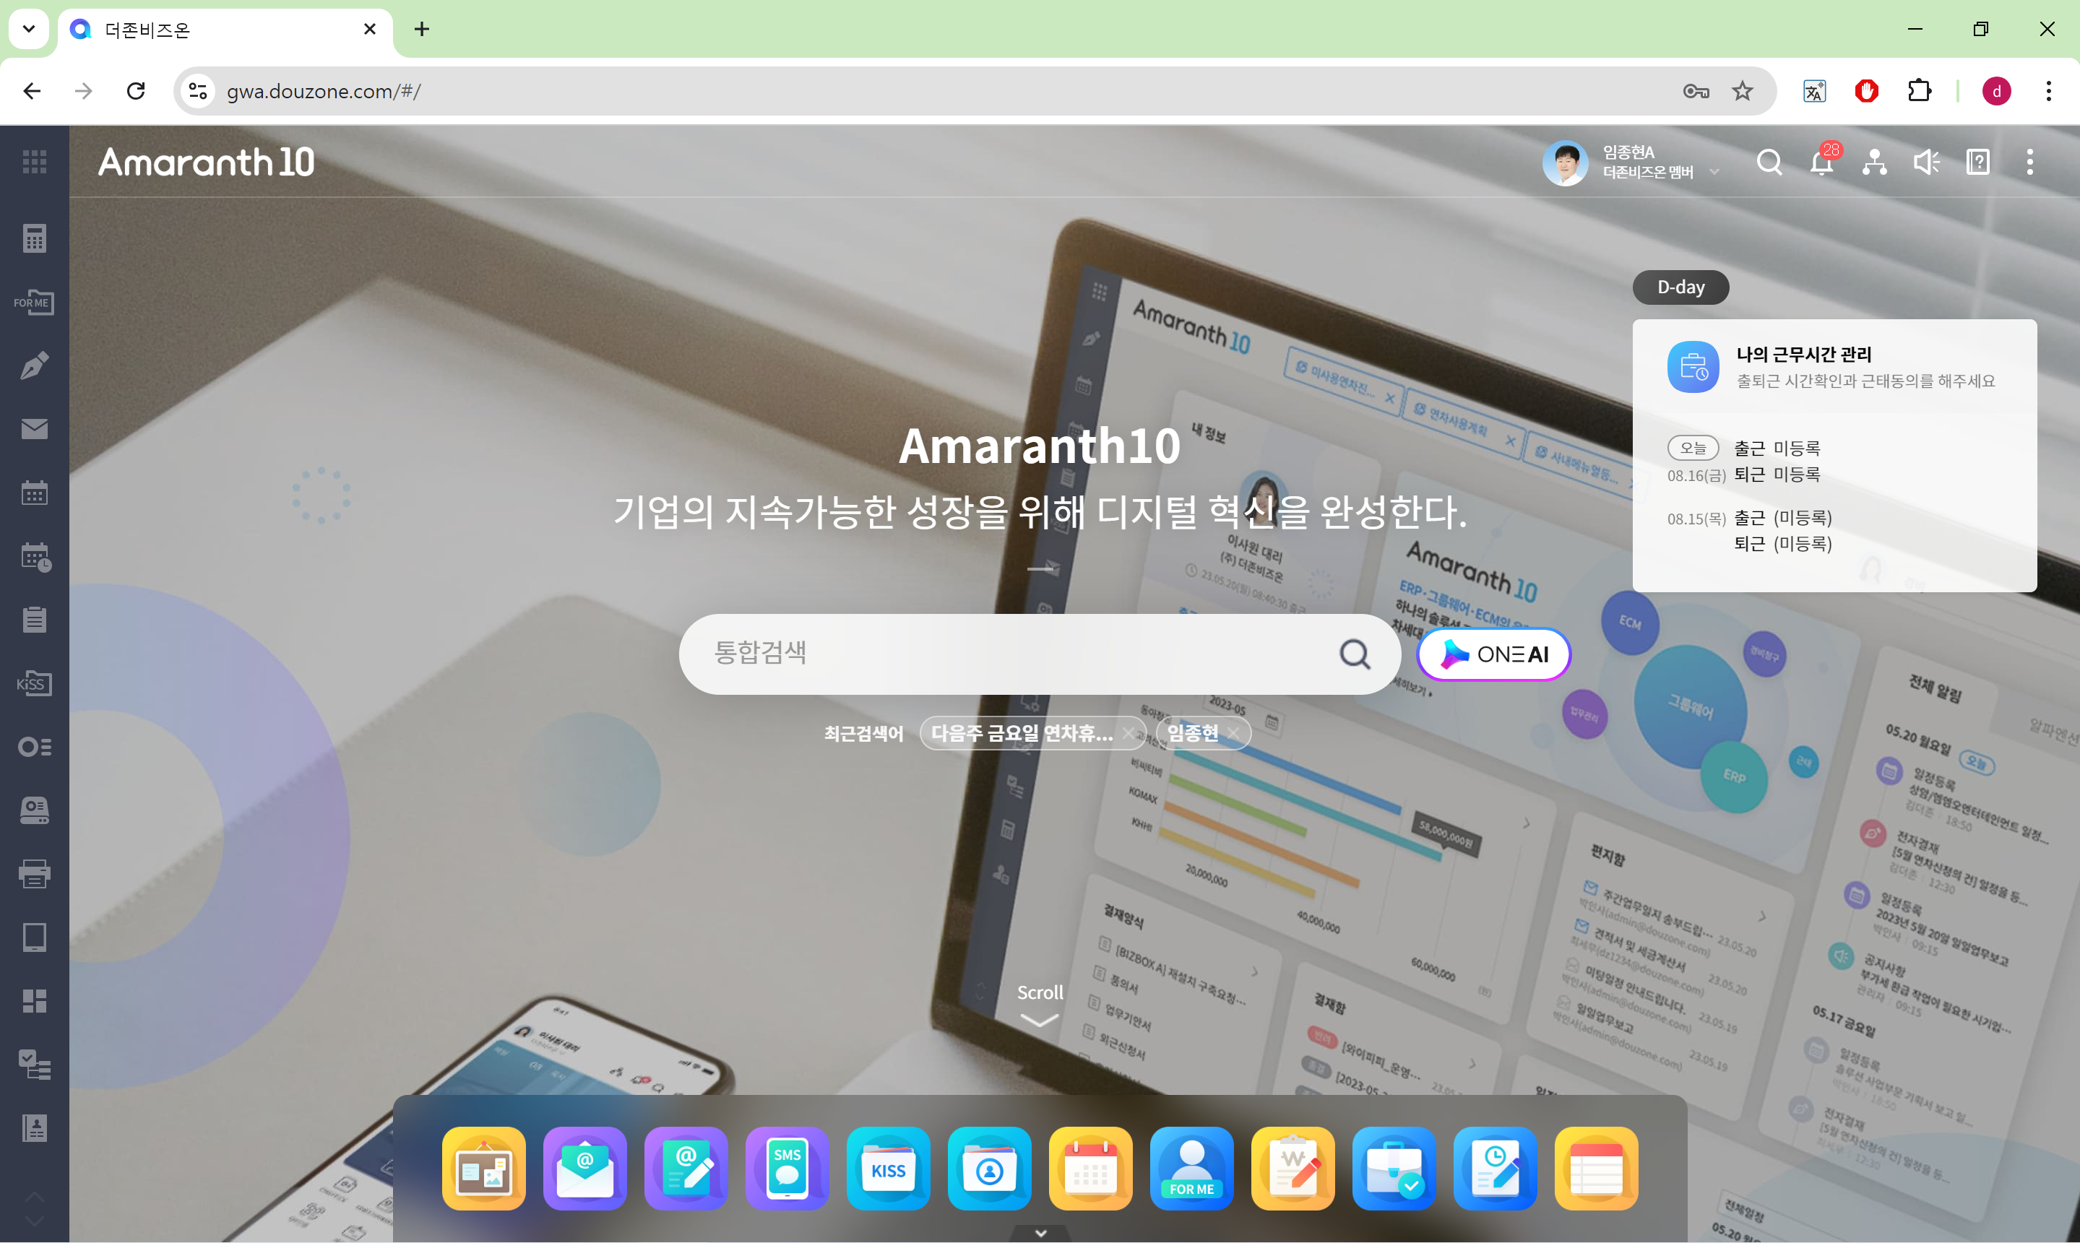
{나도 할 수 있다! IT 웹개발자 강의
Amaranth10
Notes:
제가 개발하고 있는 프로그램인데, 간단하게 소개하자면 기업에서 사용하는 프로그램이에요.
수십만명이 사용중이에요.

Slide 5
{나도 할 수 있다! IT 웹개발자 강의
강의 시작에 앞서…
강의도 중요하지만, 수강생 분들에게 ‘의미 있는 시간’을 만드는 것이 목표
강의 중간중간 궁금한 내용 있다면 ‘질문’해주세요.
Notes:
- 소통하며 수강생분들이 하나라도 얻어가는것이 있다면 좋을 것 같아요.

Slide 6
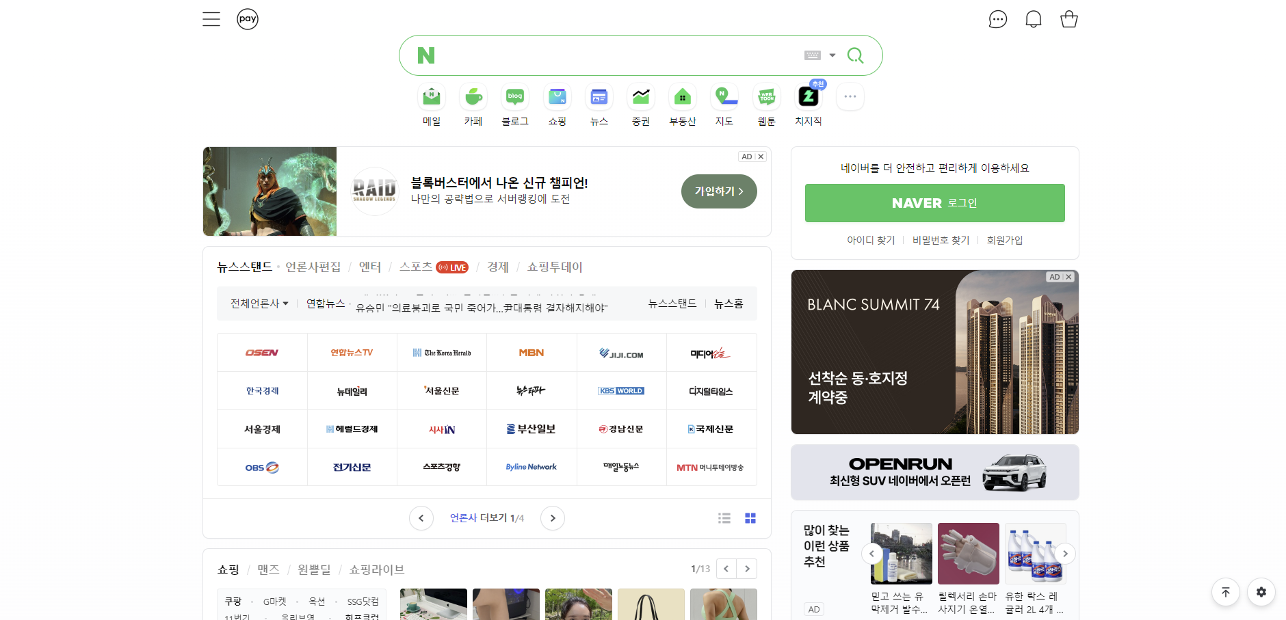
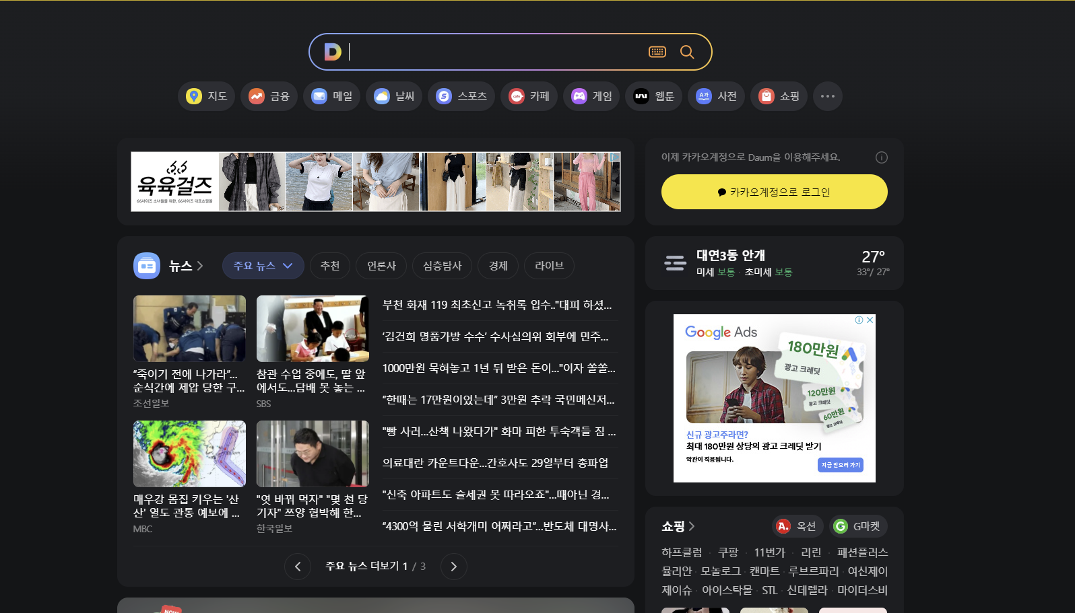
{나도 할 수 있다! IT 웹개발자 강의
PART1. 웹 이란?
인터넷을 통해 접근할 수 있는 방대한 정보 와 서비스를
제공하는 시스템
Notes:
- 여러분이 인터넷에서 볼 수 있는 모든 글 > 그림 등이 웹페이지 입니다.
사전적인 의미로는 월드 와이드 웹 상에 있는 문서를 가리킨다.
네이버, 다음과 같이 우리가 사용하는 웹 페이지들은 어떻게 만들어질까? => 오늘 여러분들이 직접 해보시게 될겁니다.
제가 이번에 준비한강의는, 간단한 웹페이지 만들기 입니다. 하지만, 아무리 간단한 웹 페이지라도 최소한의 이론은 필요하기 때문에 준비를 해보았구요, 최대한 쉽게 준비를 했으니 끝까지 잘 따라와주시면 감사하겠습니다.

Slide 7



{나도 할 수 있다! IT 웹개발자 강의
웹 이란?
Notes:
웹 페이지를 만드는 목적은 정말 다양합니다.
누군가는 호기심에, 누구는 공부를 위해, 가게나 사업목적인 비즈니스 등 정말 다양한 목적이 있습니다.

Slide 8


{나도 할 수 있다! IT 웹개발자 강의
웹 이란?
WWW
월드 와이드 웹(World Wide Web)은 인터넷의 서비스 중 하나
정보를 공유할 수 있는 전 세계적인 정보 공간
Notes:
웹 페이지를 만들기 위해 웹 페이지가 무엇이고, 어떻게 작동하는지 위해 알아야겠죠?
인터넷이 뭔지 모르는 사람을 없을거에요. 전 세계로 연결되어 있는 통신망입니다.
하지만 www에 대해서는 뭔지 조금 헷갈리실 수 있는데요, 웹 인터넷의 서비스 중 하나입니다.
인터넷에서 웹이 차지하는 비중이 워낙 높다보니, 일반적으로 인터넷과 웹을 같은 용어로 사용하고 있습니다.
웹 이외의 인터넷 서비스는 (이메일, icloud등 파일 전송, 보이스톡/페이스타임 등등)

Slide 9




{나도 할 수 있다! IT 웹개발자 강의
웹 이란?
웹 페이지 : 웹 브라우저에서 보여지는 화면(문서)
웹 사이트 : 웹 페이지들의 모음
웹 서버 : 인터넷에 웹사이트를 호스팅하는 컴퓨터
웹 브라우저 : 웹의 컨텐츠를 검색 및 열람하기 위한 탐색기

Slide 10





{나도 할 수 있다! IT 웹개발자 강의
PART3. 취업 관련
[서비스] B2C
사용자 경험 중점
안정성과 보안 중요
[솔루션/SI] B2B
다른 기업 대상으로 소프트웨어 서비스 제공
복잡한 시스템 통합 작업
[프리랜서]
회사에서 소속되어 특정 프로젝트 수행, 1회성 외주개발(유지보수)
공공기관/정부 외주개발
Notes:
- 혹시 이중에 개발자에 관심 있으신분?

Slide 11
{나도 할 수 있다! IT 웹개발자 강의
개발자가 맞을까?
Q
첫번째 질문
무언가를 만드는 것에 흥미가 있다.
Q
두번째 질문
반복적인 업무를 싫어하는 편이다.
Q
세번째 질문
일을 할때 효율성을 따져서 하는편이다.
Q
네번째 질문
문제를 해결하는 것에 진심이다. (안되면 될 때까지)
Notes:
- 재미로 만들어본 적성검사입니다. 제가 이런 성향을 가지고 있고, 꼭 이것이 정답이 아닙니다.

Slide 12



File Edit View Option
2080.06
양산센터.COM
1
2
3
4
5
6
7
8
9
10
11
12
13
14
15
16
17
18
19
20
21
// Welcome to the Coding Plan
console.log("Developer's Programming Plan");
{
;
실습
나만의 웹페이지 만들기
// Ready to Start?
console.log("Next Page");
------------------------------------------------------------------------------------------------------------
------------------------------------------------------------------------------------------------------------

Slide 13
File Edit View Option
2080.06
양산센터.COM
1
2
3
4
5
6
7
8
9
10
11
12
13
14
15
16
17
18
19
20
21
// Welcome to the Coding Plan
console.log("Developer's Programming Plan");
{
;
감사합니다.
IT 웹개발자 강의
// Ready to Start?
console.log("Next Page");
------------------------------------------------------------------------------------------------------------
------------------------------------------------------------------------------------------------------------

Slide 14
{나도 할 수 있다! IT 웹개발자 강의
웹 이란?
월드 와이드 웹 상에 있는 개개의 문서를 가리킨다.

